Slide 1
Анализ эффективности рекламных кампаний
Презентация проекта
Комар Мария

Slide 2
Этапы и сроки реализации проекта
Этап | Дата начала-окончания | Статус выполнения
Сбор и поиск данных | 1-3 июля | Выполнено
Постановка цели и задачи | 4-5 июля | Выполнено
Определение метрик и инструментов | 4-6 июля | Выполнено
Предзащита идеи проекта | 7 июля | Выполнено
Подготовка и очистка данных | 8-10 июля | Выполнено
Анализ данных | 11-20 июля | Выполнено
Интерпретация результатов | 21-27 июля | Выполнено
Визуальная презентация результатов | 28 июля-3 августа | Выполнено
Защита проекта | 4 августа | Подготовлено

Slide 3
Описание вводных данных:
Было создано 2 лэндинга с продуктом компании под 2 параллельные рекламные кампании
В течение 30 дней шли эти 2 кампании и осуществлялся сбор данных
В результате мы имеем два файла csv с данными - «Тестовая группа» и «Контрольная группа»
В файлах представлены следующие показатели для анализа:
Название кампании – Тестовая или Контрольная группа
Дата – период проведения кампаний (1-30 августа 2019)
Расходы – сумма, потраченная на рекламную кампанию, в долларах США
Показы - количество показов объявления в ходе кампании
Охват - количество уникальных людей, которые увидели рекламу кампании
Клики на сайте - количество пользователей, которые нажали на ссылку на веб-сайт в рекламе кампании
Запросы (Поиск?) - Количество пользователей, которые выполнили поиск на сайте
Просмотр контента - Количество пользователей, которые просмотрели информацию о продукте
Добавить в корзину - Количество пользователей, которые добавили продукт в корзину
Покупка - Количество пользователей, которые приобрели продукт
Задача – провести анализ данных и А/В-тестирование этих 2 кампаний
Желаемая цель – определить наилучшую маркетинговую стратегию для увеличения продаж продукта

Slide 4
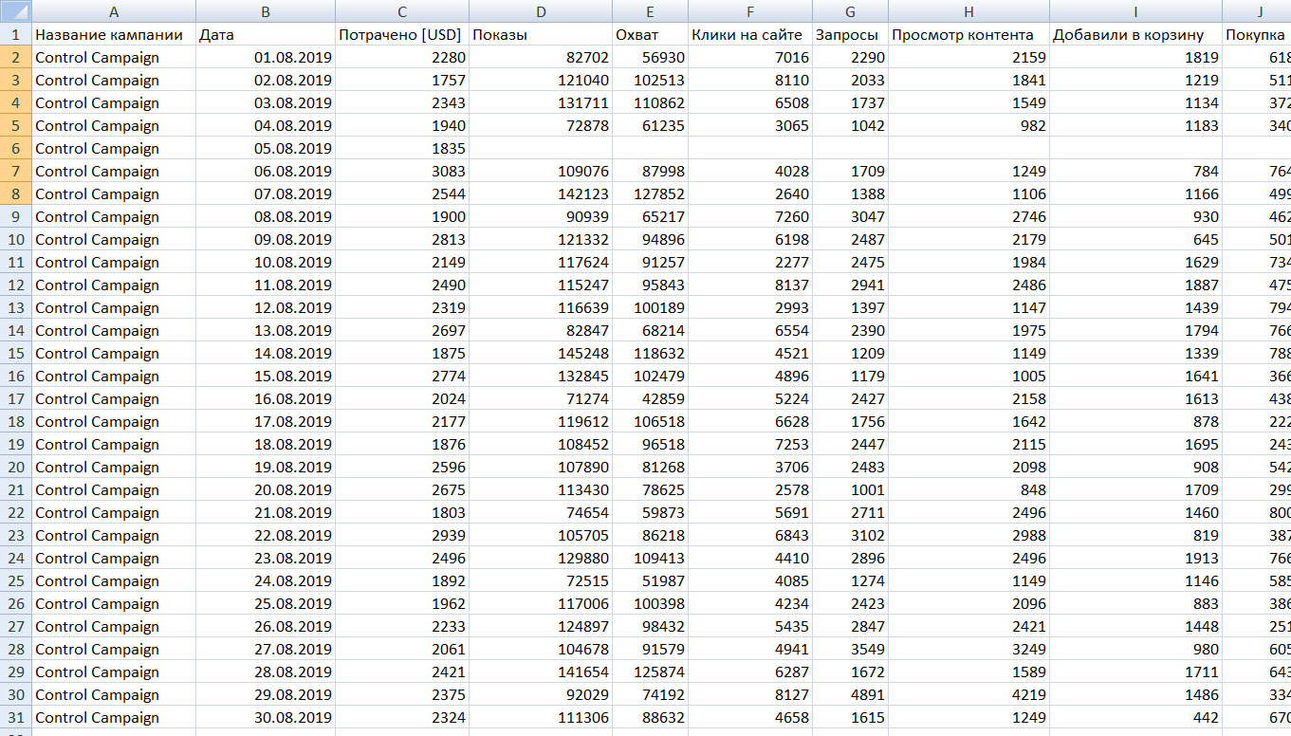
Визуальная презентация 1 из датасетов

Slide 5
Этапы реализации задачи
1 – Проблема: какая из маркетинговых кампаний оказалась более эффективна и показала лучшие результаты? Нужно ли дорабатывать?
2 – Определить основные метрики, необходимые для анализа
3 – Провести сбор информации в необходимом объеме
4 – Провести очистку полученных данных
5 – Провести анализ полученных данных с вычислением нужных метрик
6 – Интерпретация полученных данных
7 – Презентация и визуализация полученных выводов и рекомендации

Slide 6
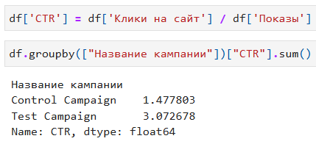
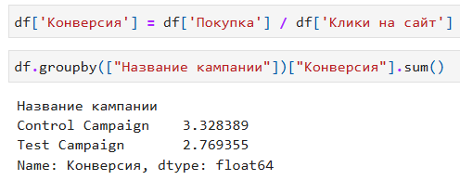
Основные используемые метрики
Кроме основных показателей, которые мы получили в ходе маркетинговых кампаний, для проведения А/В тестирования и анализа эффективности нам понадобится еще ряд метрик:
CTR (Click-Through Rate):
Что показывает: Процент пользователей,
которые кликнули на объявление из всех, кто его увидел
Формула: (Клики / Показы) × 100%
Норма: Обычно 1-5% для display-рекламы
Конверсия в покупку:
Что показывает: Процент покупателей из всех кликнувших
Формула: (Покупки / Клики) × 100%
Норма: Зависит от ниши, обычно 2-10%

Slide 7
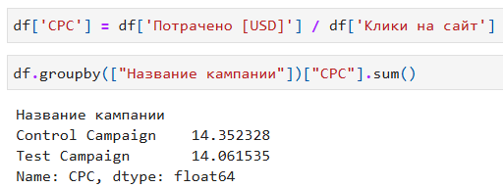
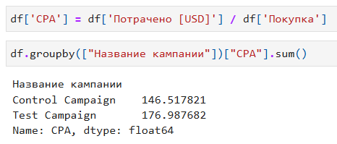
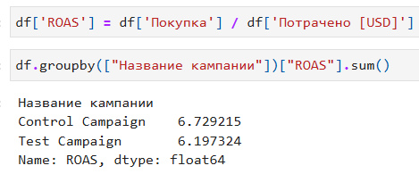
CPC (Cost Per Click):
Что показывает: Средняя стоимость одного клика
Формула: Бюджет / Клики
Важно: Чем ниже, тем эффективнее
CPA (Cost Per Acquisition):
Что показывает: Стоимость одной покупки
Формула: Бюджет / Покупки
Ключевая метрика:
Показывает реальную стоимость результата
ROAS (Return on Ad Spend):
Что показывает: Окупаемость рекламных вложений
Формула: (Доход от рекламы / Затраты) × 100%
Цель: >100% (прибыльность)

Slide 8
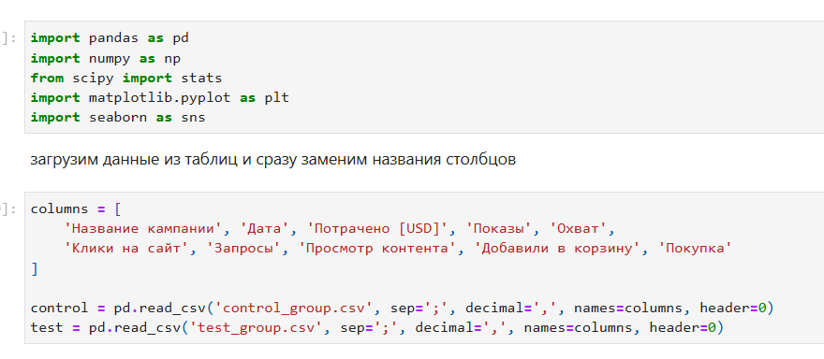
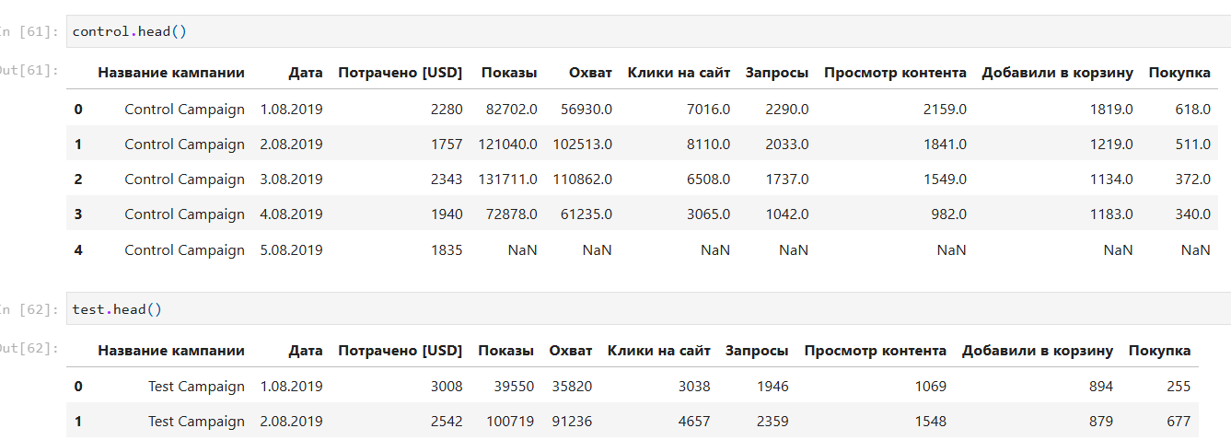
Сбор, обработка и очистка данных
Показатели по 2 рекламным кампаниям выгружены в 2 csv-файла
Загружаем необходимые библиотеки в Python и далее оба файла, сразу меняя названия колонок

Slide 9
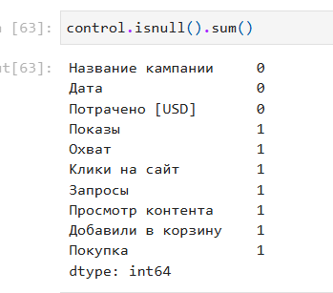
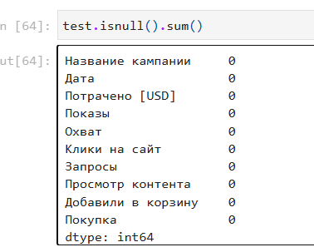
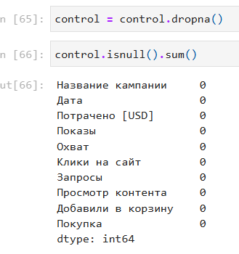

Сбор, обработка и очистка данных
Проверяем данные на нулевые значения и удаляем 1строку с отсутствующими значениями из таблицы control. Добавляем идентификатор группы и объединяем таблицы

Slide 10

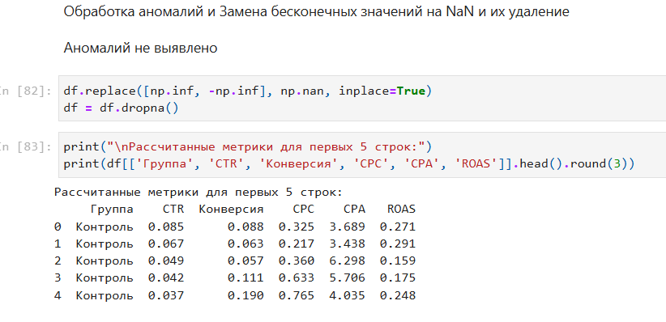
Сбор, обработка и очистка данных
Преобразуем формат дата/время. Проверим данные на дубликаты
Выведем рассчитанные метрики для первых строк

Slide 11
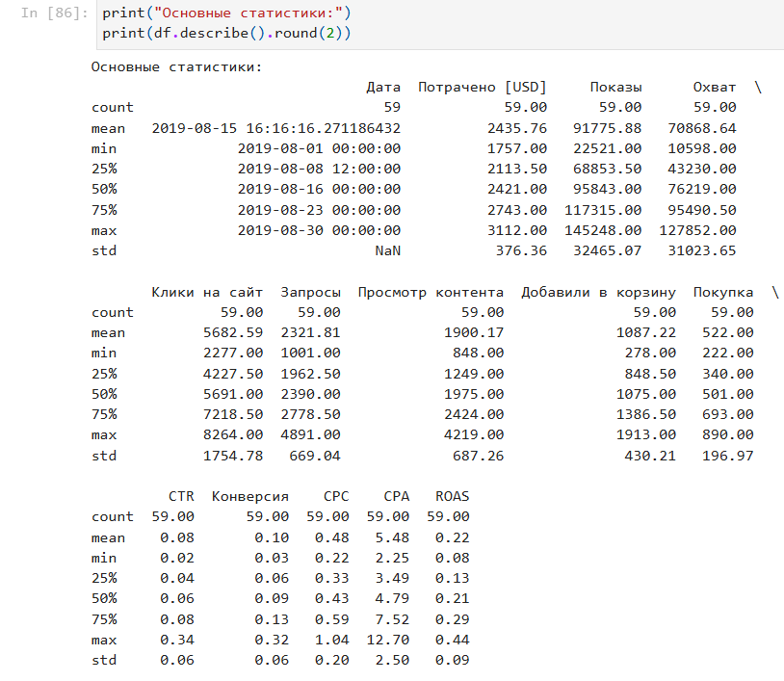
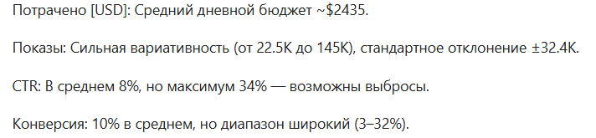
Сбор, обработка и очистка данных
Выведем описание основных статистик

Slide 12
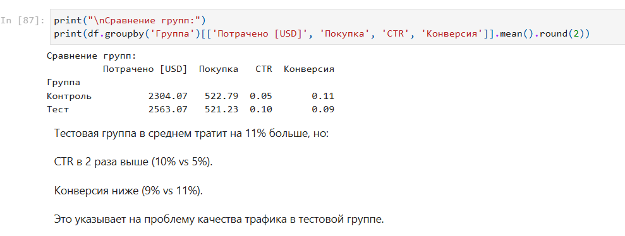
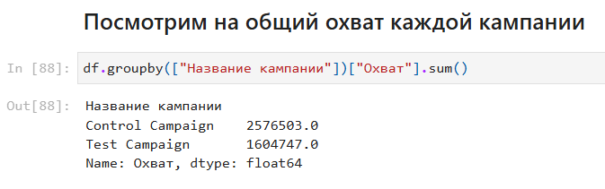
Анализ данных в Python
Мы видим, что частота и количество уникальных наблюдений в контрольной группе сильно превышают частоту и количество наблюдений в тестовой группе, что, скорее всего, приведет к смещению результатов при проведении A/B-тестов.

Slide 13
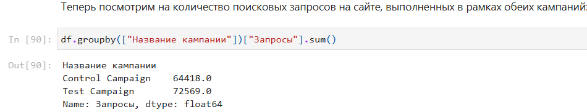
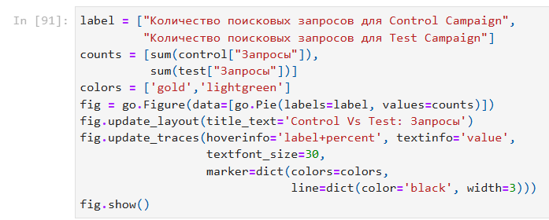
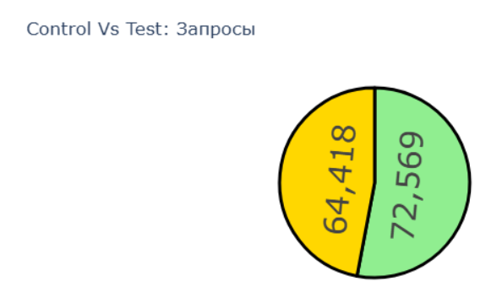

Анализ данных в Python

Slide 14
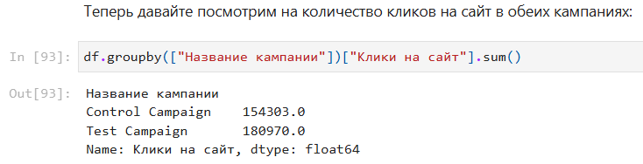
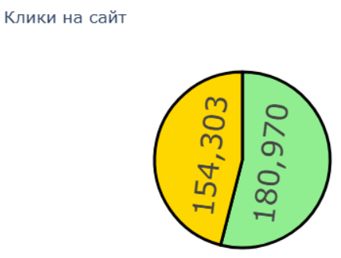

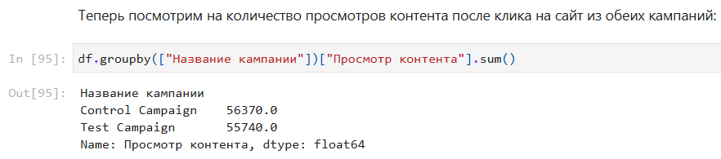
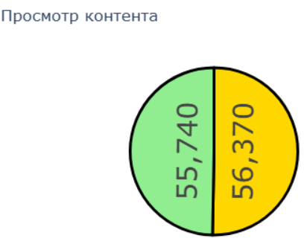

Анализ данных в Python
Аудитория контрольной кампании просмотрела больше контента, чем тестовая. И хотя разница незначительна, но поскольку количество кликов на сайт в контрольной кампании было значительно ниже, выходит, что вовлечённость на сайте выше, чем в тестовой кампании.

Slide 15
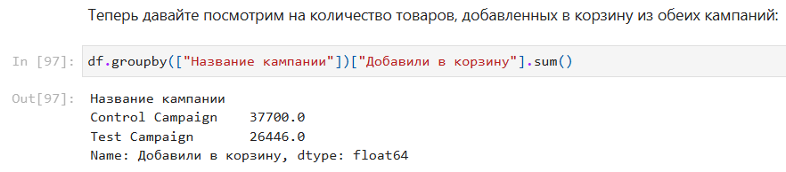
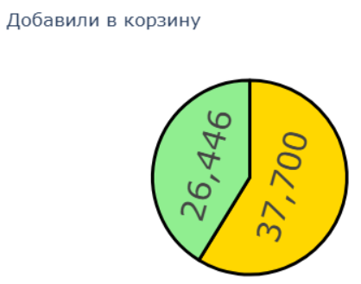

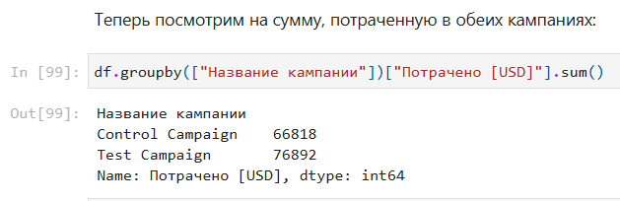
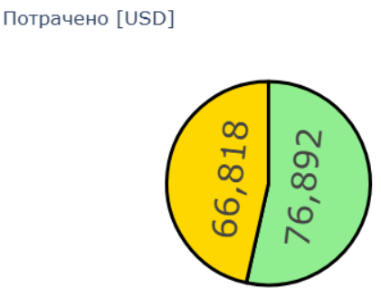

Анализ данных в Python
Сумма, потраченная на тестовую кампанию, выше, чем на контрольную на 15%. Но, как мы видим, контрольная кампания привела к большему количеству просмотров контента и товаров в корзине, поэтому на данном этапе анализа контрольная кампания более эффективна, чем тестовая.

Slide 16
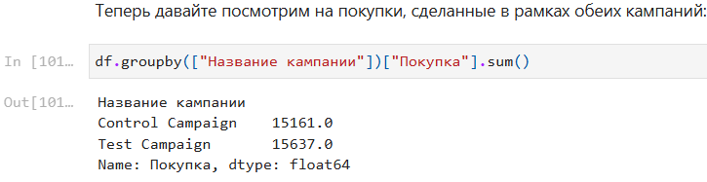
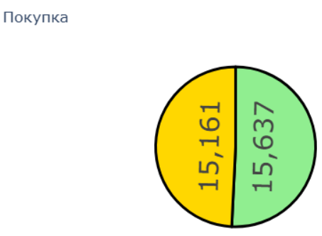

Анализ данных в Python
Разница в покупках по обеим рекламным кампаниям составляет всего около 3%. Это при том, что контрольная кампания привела к такому объёму продаж при меньших затратах на маркетинг на 15%

Slide 17
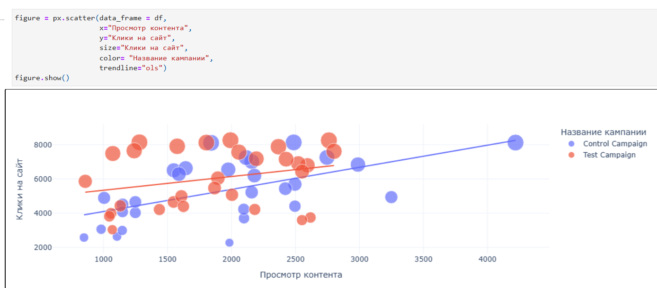
Анализ данных в Python
Теперь рассмотрим взаимосвязь между количеством кликов на сайт и просмотренным контентом в обеих кампаниях
Число кликов на сайт выше в тестовой кампании, но вовлечённость от кликов на веб-сайт выше в контрольной кампании.

Slide 18
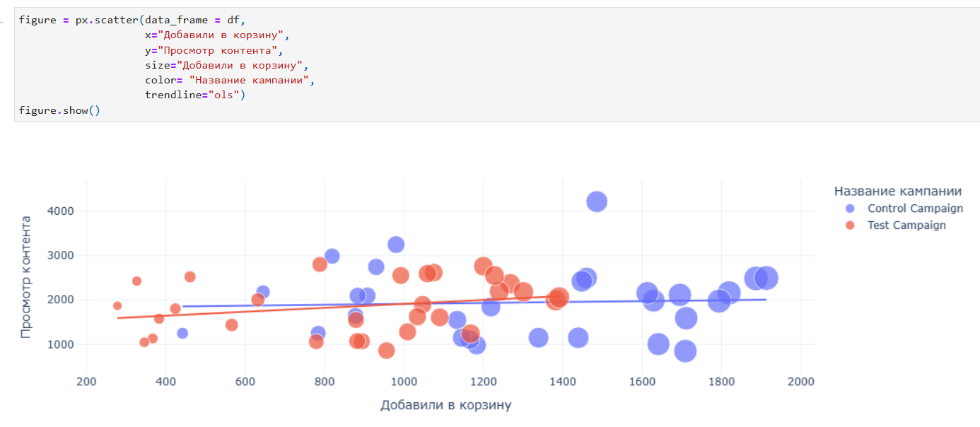
Анализ данных в Python
Теперь проанализируем взаимосвязь между количеством просмотренного контента и количеством товаров, добавленных в корзину из обеих кампаний
Тут также видим, что у контрольной кампании показатель лучше

Slide 19
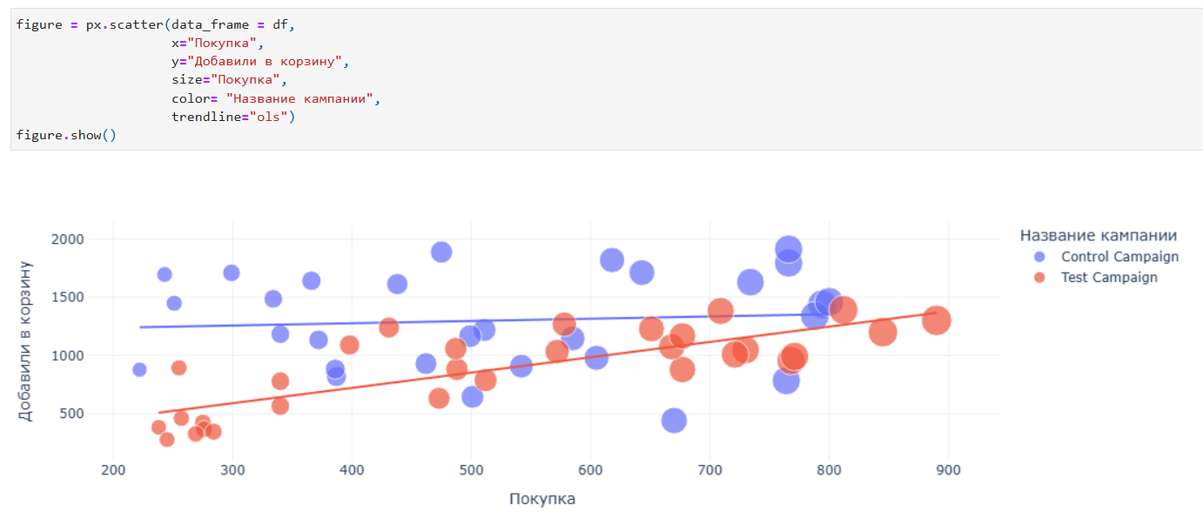
Анализ данных в Python
Теперь давайте посмотрим на взаимосвязь между количеством товаров, добавленных в корзину, и количеством продаж по обеим кампаниям
Конверсия в покупку у тестовой кампании лучше

Slide 20
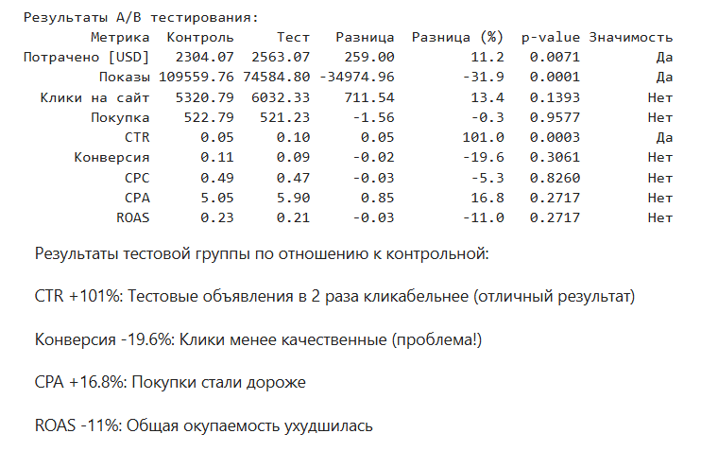
A/B-тестирование
1.
См в ноутбуке
Нулевая гипотеза и альтернативная гипотеза (H0 и H1)
Ошибка первого рода «α» в размере 0,05 или 5%
Сначала проведем A/B-тестирование кликабельности (CTR)
Далее по аналогии проведем A/B-тесты для среднего Запросов, Просмотра контента, Добавления в корзину и Покупки.
Подтверждается, что нет статистических доказательств для любой из групп, что среднее значение тестовой группы больше, чем контрольной.
2.
Еще один вариант A/B-тестирование с помощью U-теста Манна-Уитни (не требует нормальности распределения)
Код см в ноутбуке

Slide 21
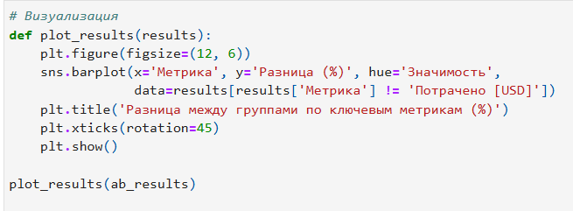
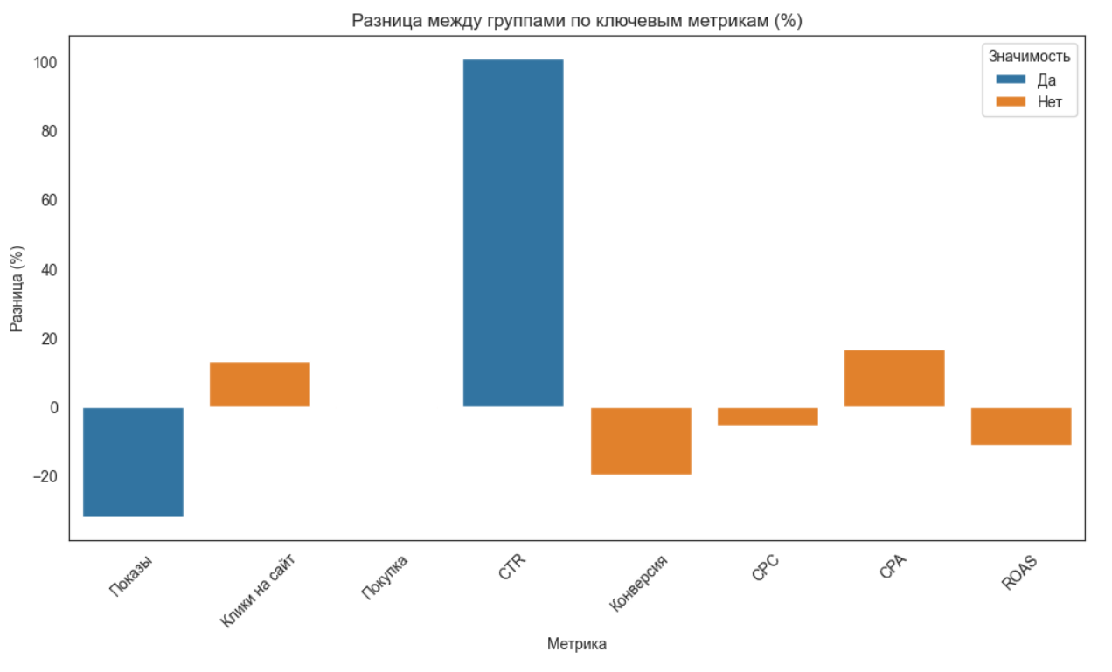
Визуализация

Slide 22
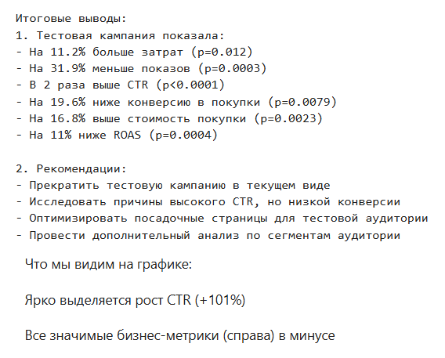
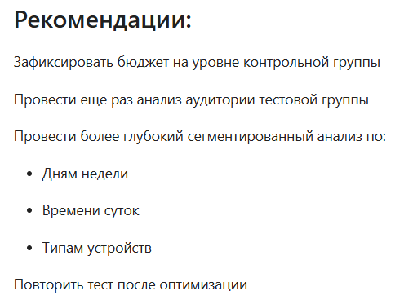
Заключение
Тестовая кампания показала противоречивые результаты: при улучшении кликабельности (CTR +101%) произошло ухудшение по всем ключевым бизнес-показателям. Основная проблема - низкое качество привлеченного трафика. Рекомендуется прекратить тест в текущем виде, сохранив успешные элементы для будущих оптимизаций.

